Slide 1
Создание эколого-развивающего пространства в старшей группе № 10 «Изобретатели»
Выполнила воспитатель:
Кострова С.Е.

Slide 2
«Человек стал человеком, когда услышал шепот листьев и песню кузнечика, журчание весеннего ручья и звон серебряных колокольчиков в бездонном летнем небе, шорох снежинок и завывание вьюги за окном, ласковый плеск волны и торжественную тишину ночи, – услышал, и, затаив дыхание, слушает сотни и тысячи лет чудесную музыку жизни». В. А. Сухомлинский

Slide 3
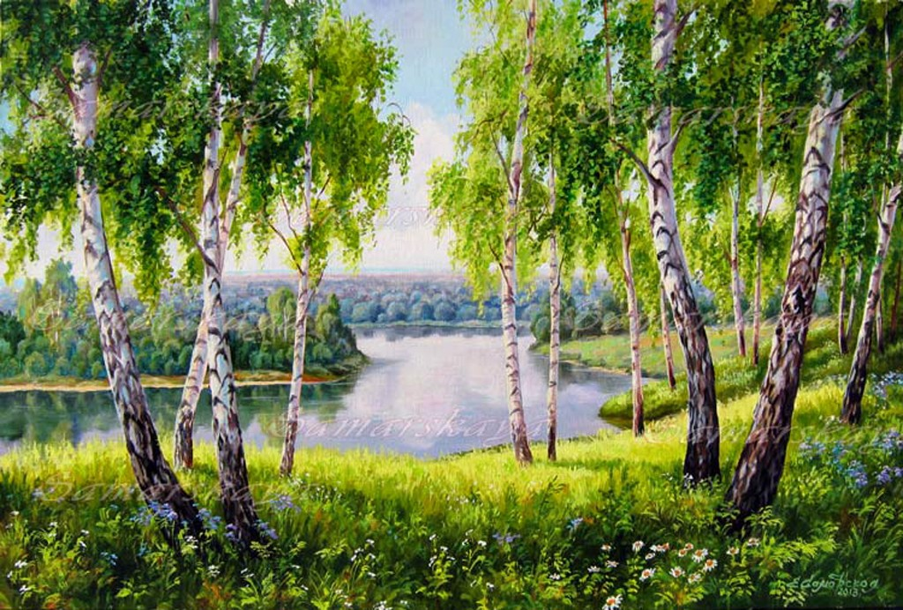

Slide 4
Сюжетно -ролевые и д/игры
Сюжетно -ролевые и д/игры
Игры с природным материалом
Целевые прогулки и наблюдение в природе
Просмотр фильмов о природе
Игры с природным материалом
Целевые прогулки и наблюдение в природе
Просмотр фильмов о природе
Рассматривание дидактических картинок, иллюстраций о природе
Опытная, экспериментальная, поисковая деятельность
Рассматривание дидактических картинок, иллюстраций о природе
Опытная, экспериментальная, поисковая деятельность
Совместная деятельность воспитателя и воспитанников
Совместная деятельность воспитателя и воспитанников
Чтение детской художественной литературы
Экологические
досуги, проекты
Чтение детской художественной литературы
Экологические
досуги, проекты
Труд в
мине – центре природы
Создание книг – самоделок
Труд в
мине – центре природы
Создание книг – самоделок
Работа с календарями природы, дневниками наблюдений
Беседы с детьми на экологические темы
Работа с календарями природы, дневниками наблюдений
Беседы с детьми на экологические темы
Изобразительная деятельность по экологической тематике
Сбор коллекций семян, камней, оформление гербария
Изобразительная деятельность по экологической тематике
Сбор коллекций семян, камней, оформление гербария

Slide 5
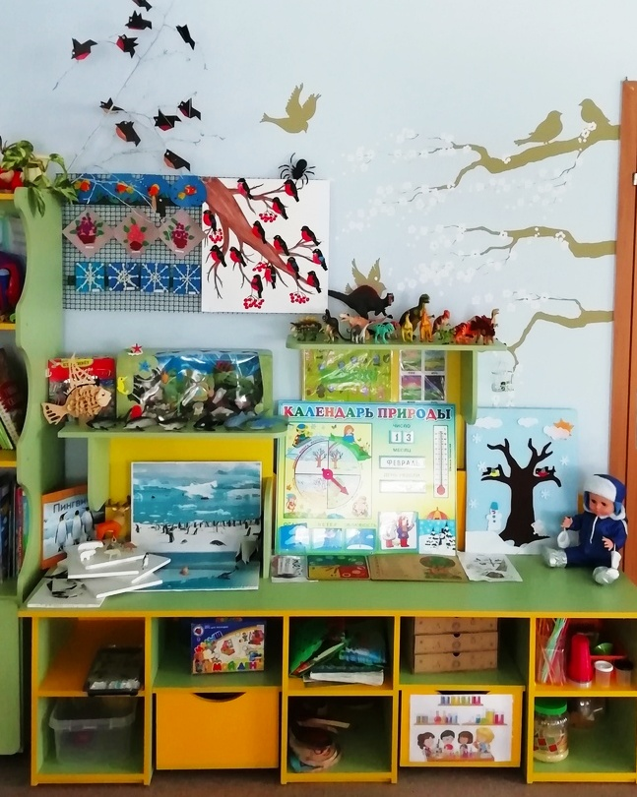

Slide 6
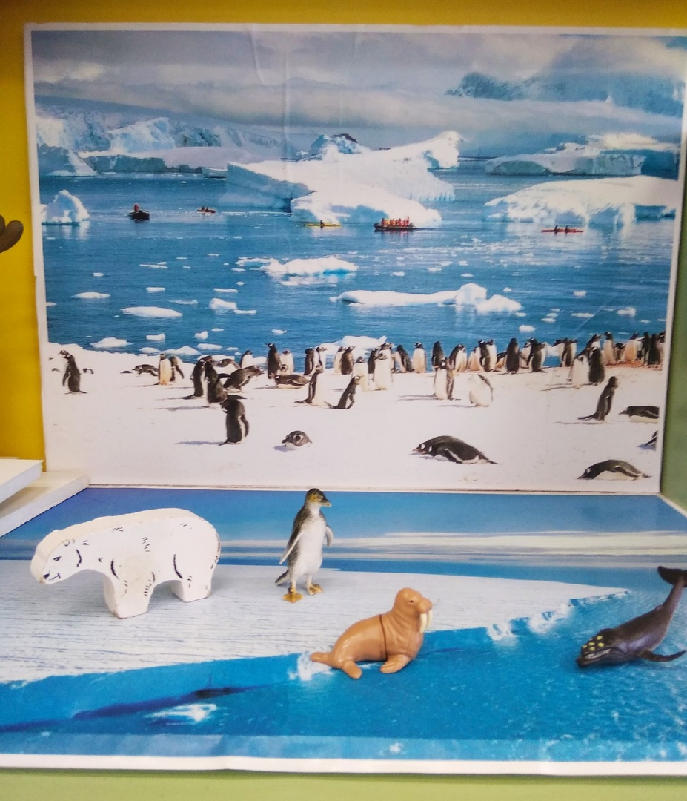

Slide 7
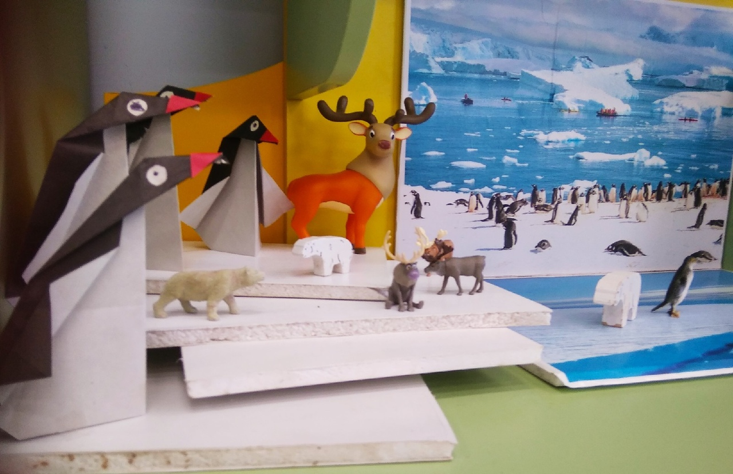

Slide 8
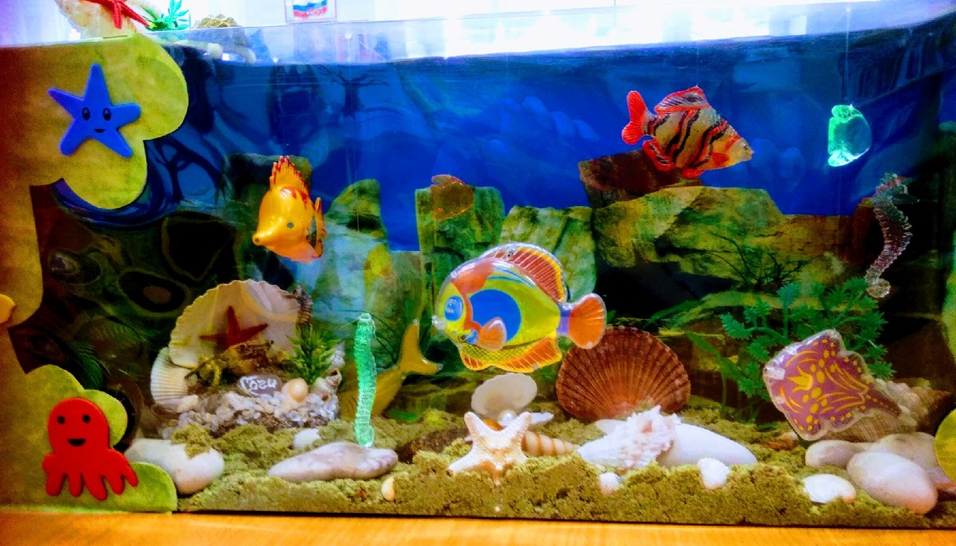

Slide 9
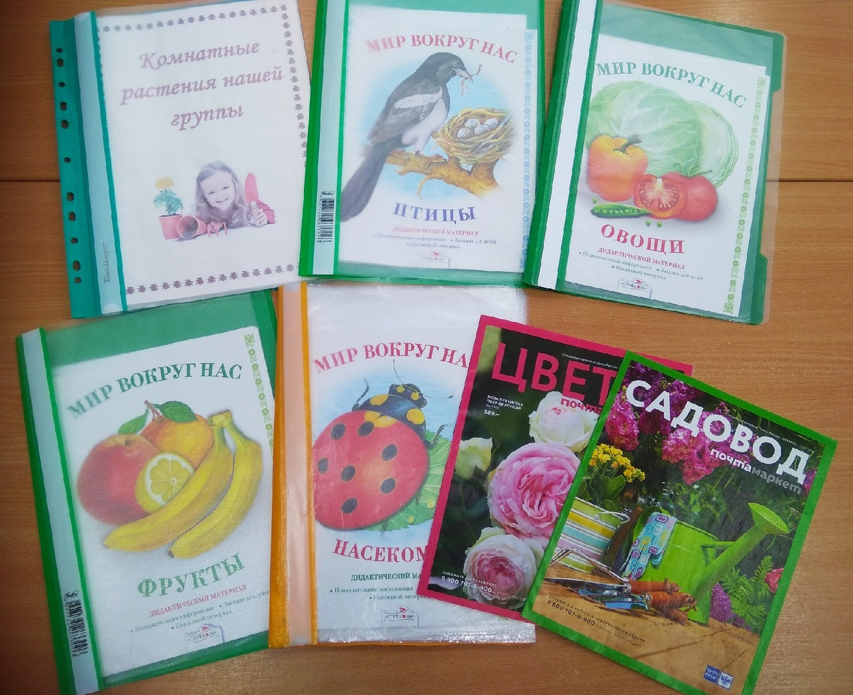

Slide 10
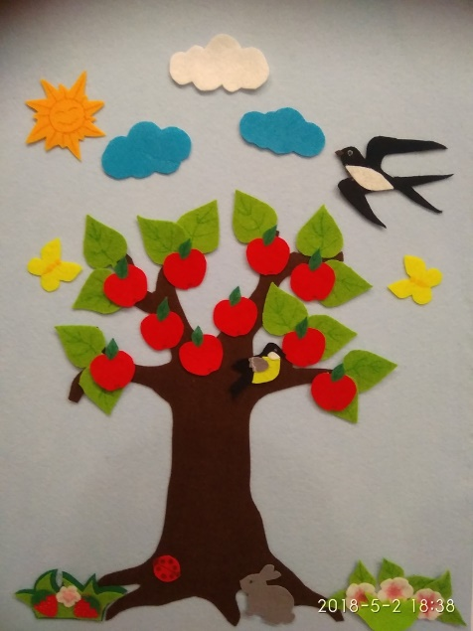
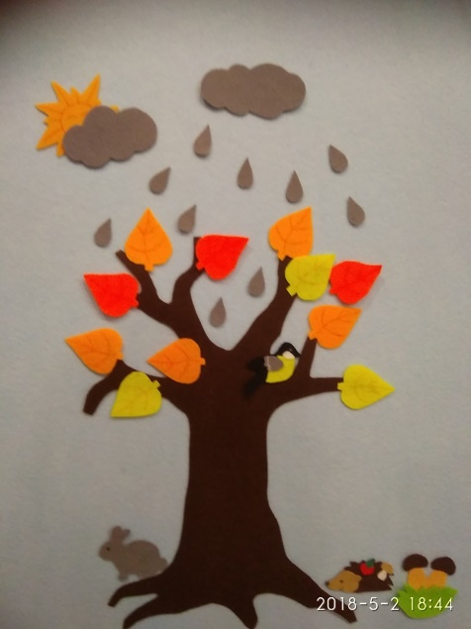
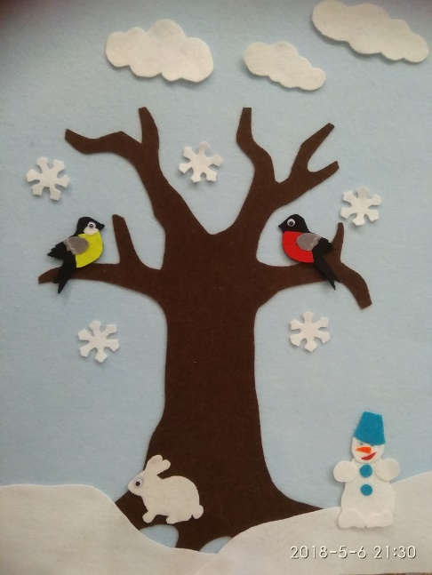
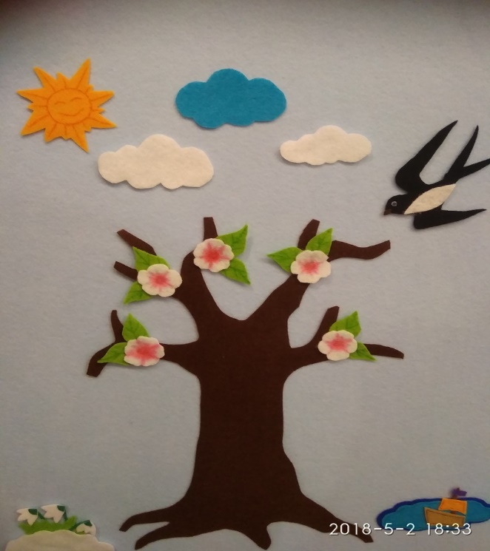

Slide 11
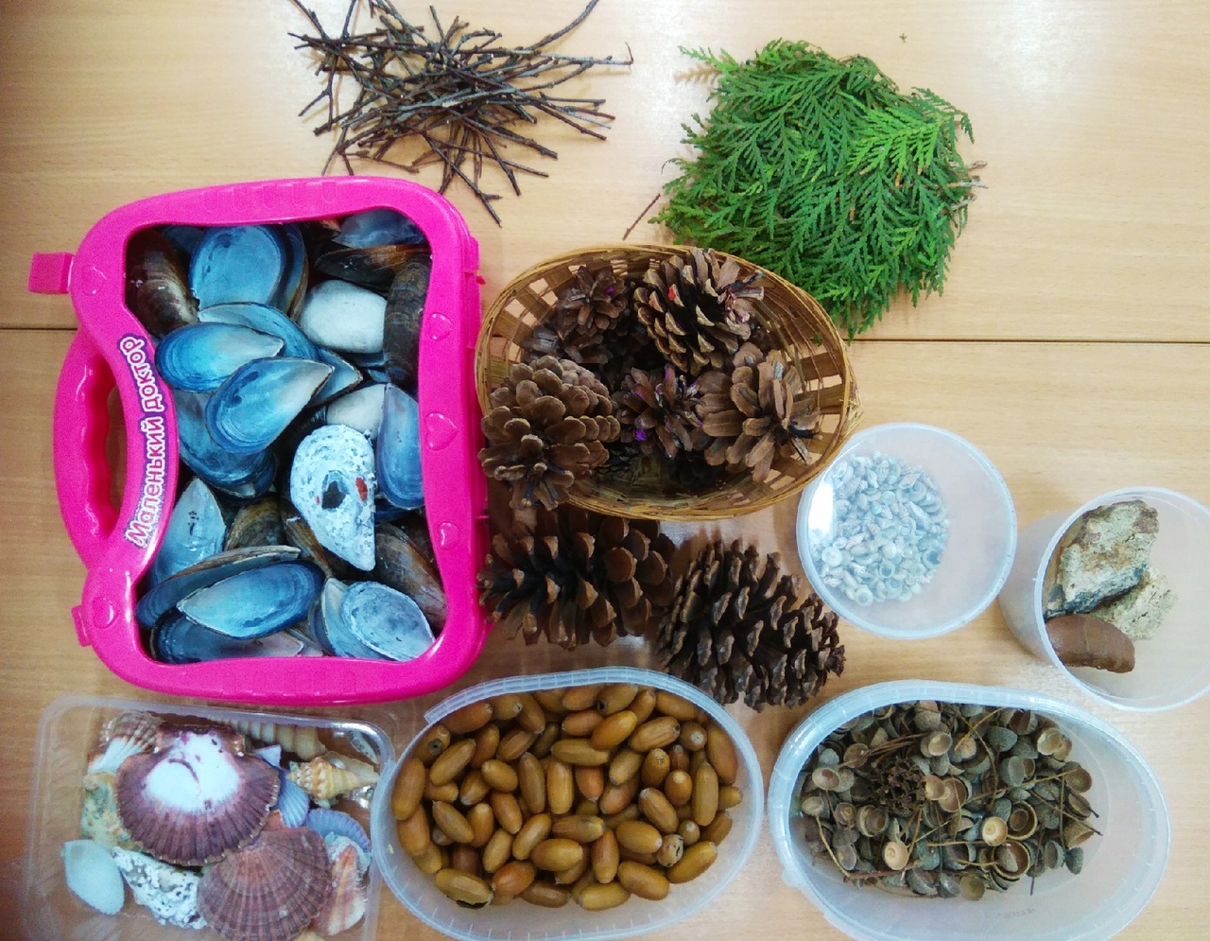

Slide 12
Выставка детских работ

Slide 13
Выставка детских работ

Slide 14
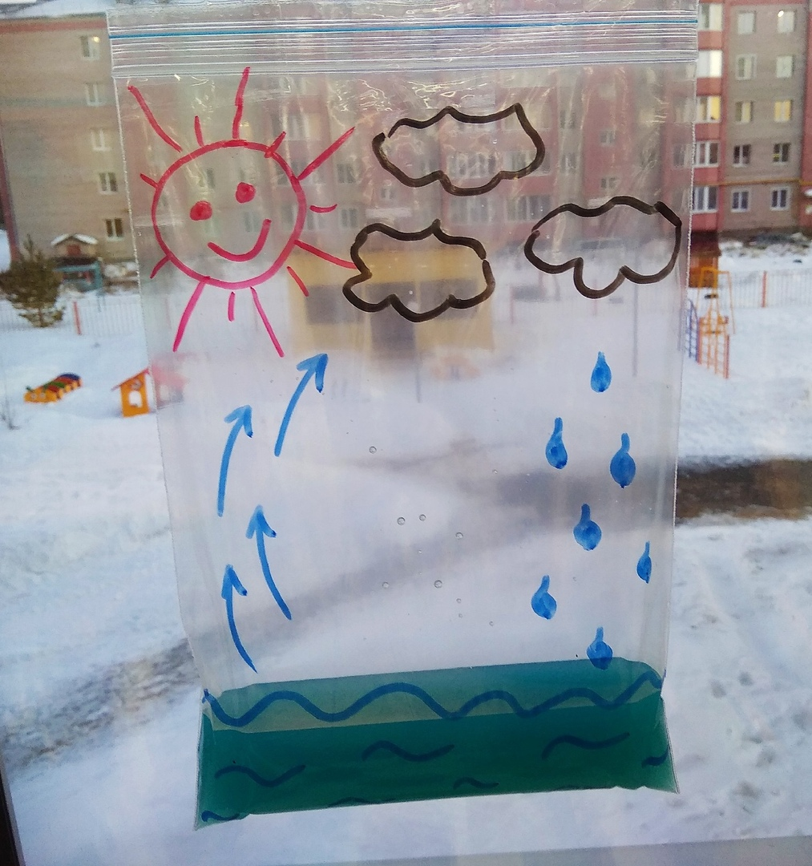

Slide 15
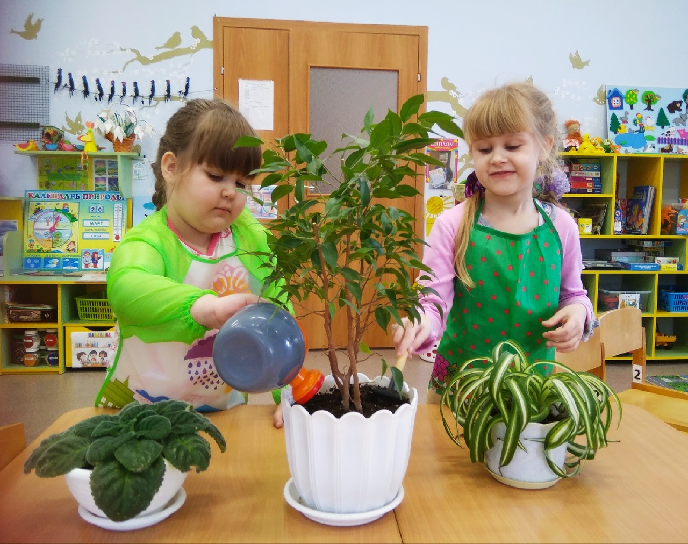
Кккк

Slide 16
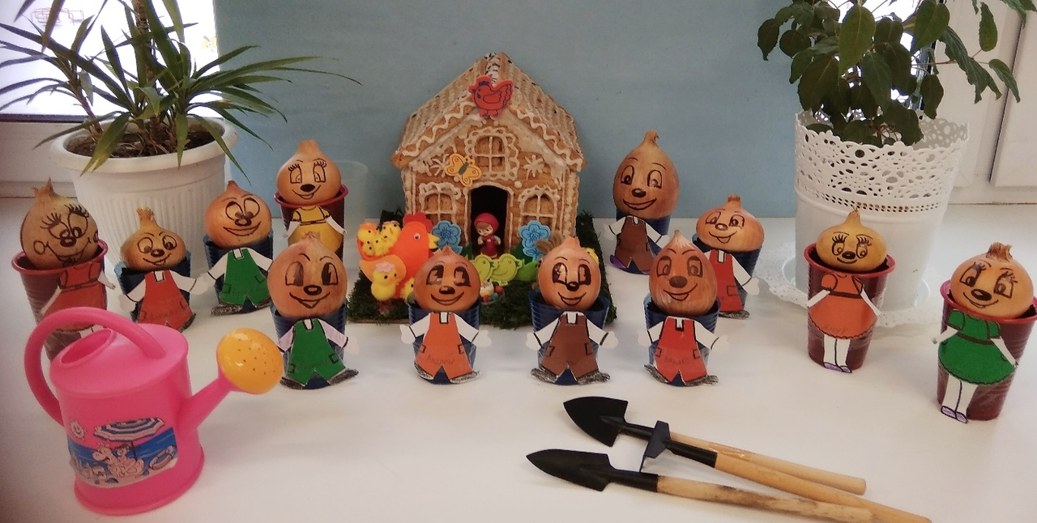
«Веселые Чиполлинки»

Slide 17
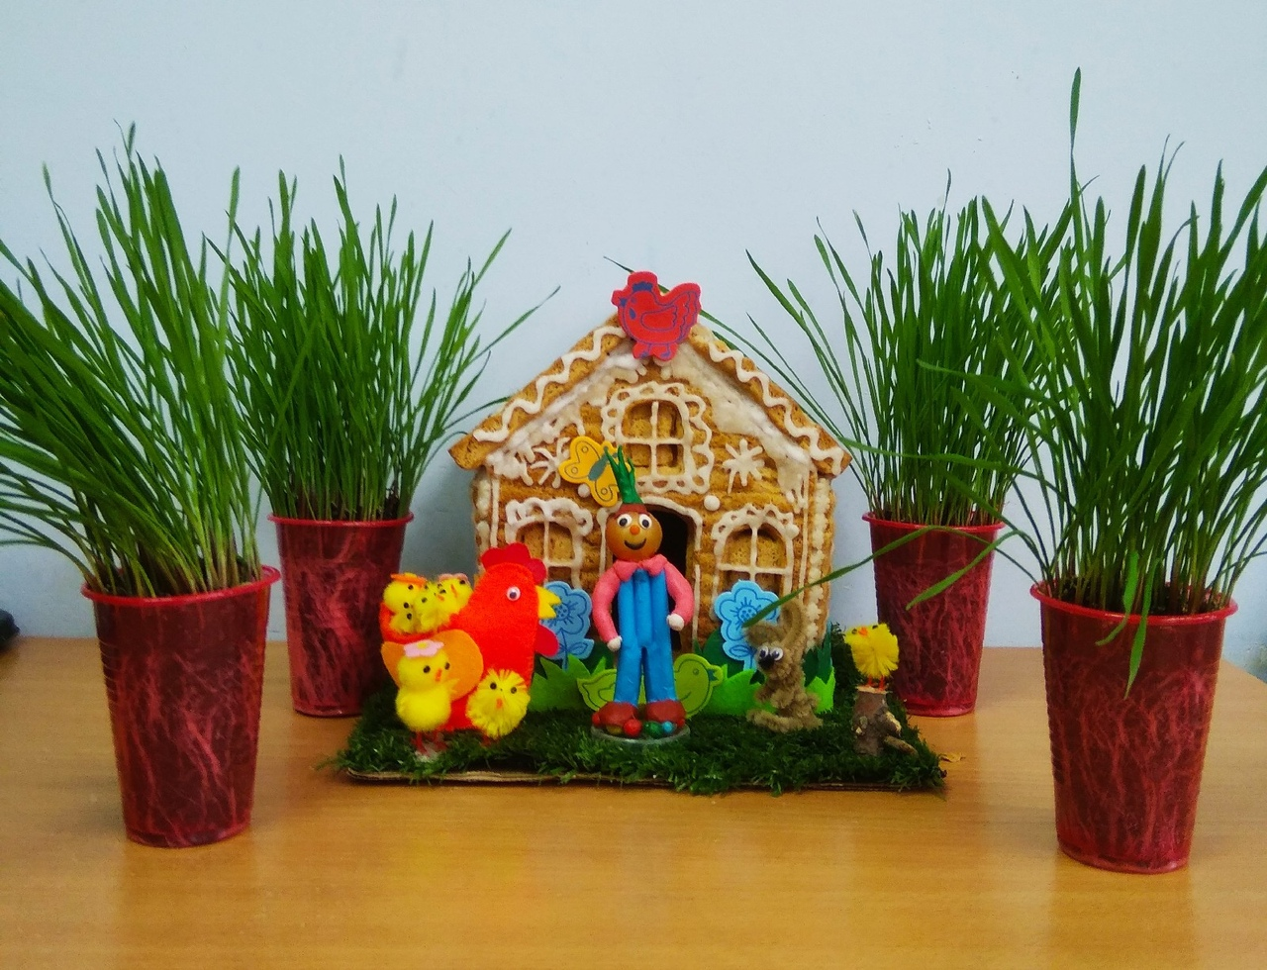

Slide 18
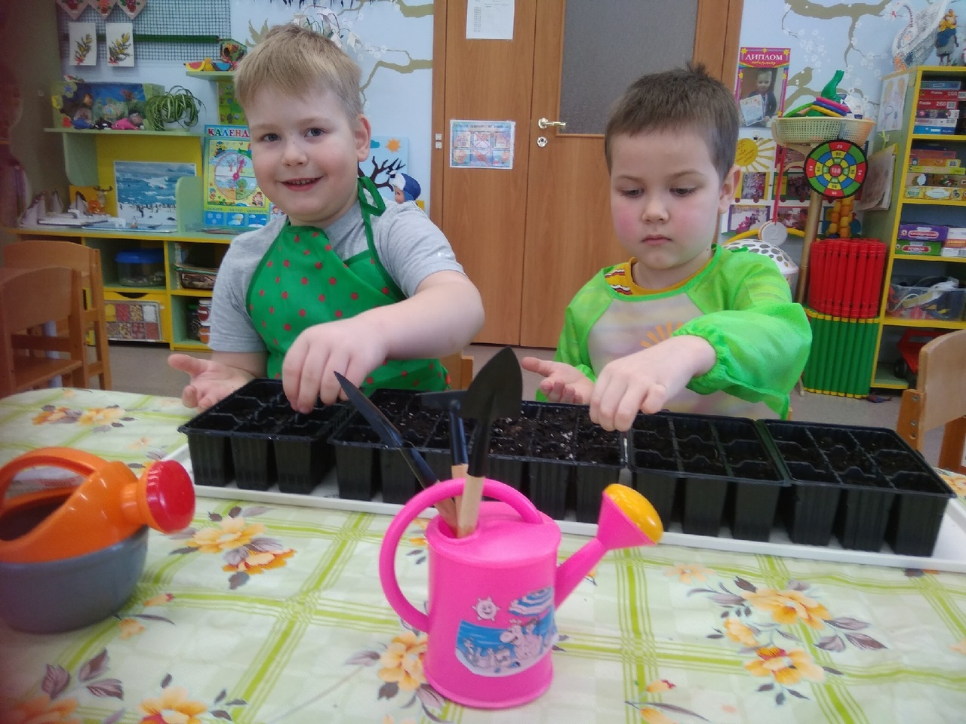

Slide 19
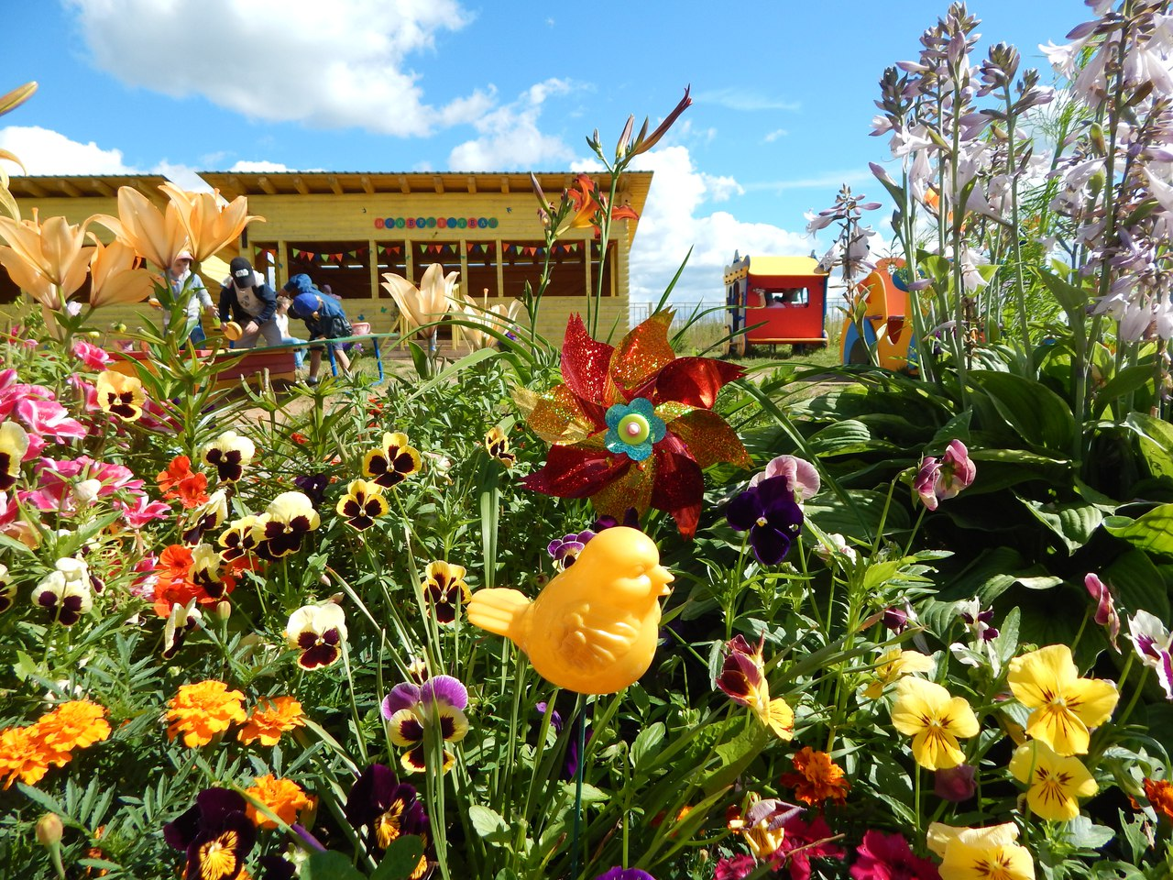

Slide 20
Дидактическая игра по экологии «Домашние и дикие животные»

Slide 24
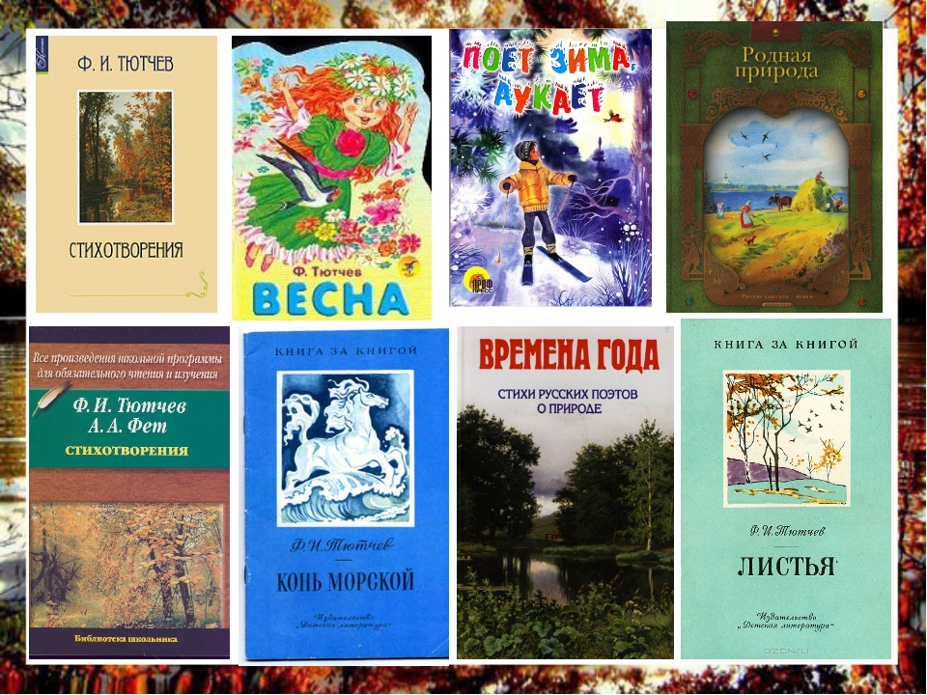

Slide 25
Проекты - «Веселые Чиполлинки» и «Птицы- наши друзья»

Slide 26
Все эти методы
способствуют развитию познавательных процессов у детей, формированию ценности к окружающей их действительности, воспитывают бережное отношение к природе, ко всему, что их окружает.
Очень важно, чтобы сами взрослые любили природу и эту любовь старались привить детям своим личным примером.
.
.

Slide 27
Всё хорошее в детях из детства! Как истоки добра пробудить? Прикоснуться к природе всем сердцем: Удивиться, узнать, полюбить! Мы хотим, чтоб земля расцветала. Росли как цветы, малыши Чтоб для них экология стала Не наукой, а частью души!

Slide 28
Спасибо
за внимание!

